Slide 1
Создание базы данных

Slide 2
Повторим:
Приведите примеры информационных систем.
Что является основой информационной системы?
Что такое СУБД?
Назовите приложение, в котором мы будем создавать СУБД.
Назовите основные типы полей, с которыми мы будем работать.

Slide 3
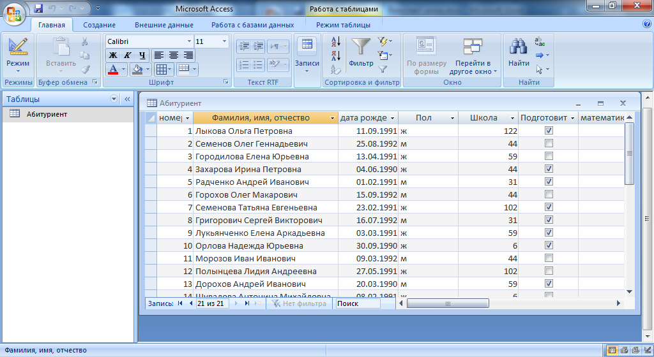
Результаты теста
 | 1 | 2 | 3 | 4 | 5 | 6 | 7 | 8
a | + | b, a | a, d, b, c | + | + |  |  | номер
b |  |  |  |  | + | +
c |  |  |  |  | +
d |  |  |  |  | +
e
4 правильных ответа – оценка «3»
5, 6 правильных ответов – оценка «4»
7, 8 правильных ответов – оценка «5»

Slide 4
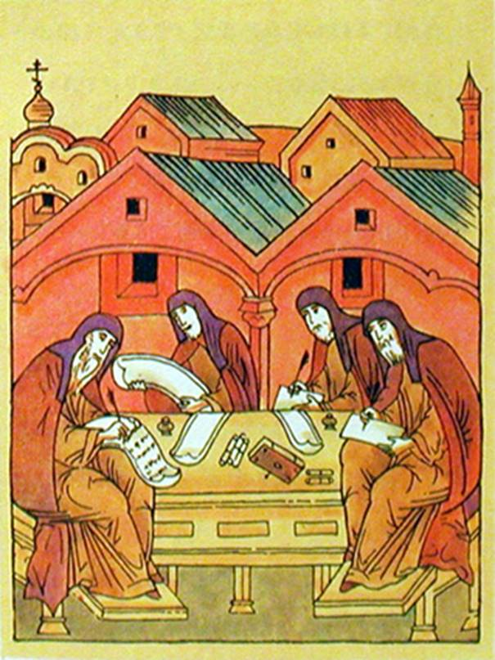
Писчий материал (пергамен) был дорог, грамотные люди и переписчики – редки.

Slide 5
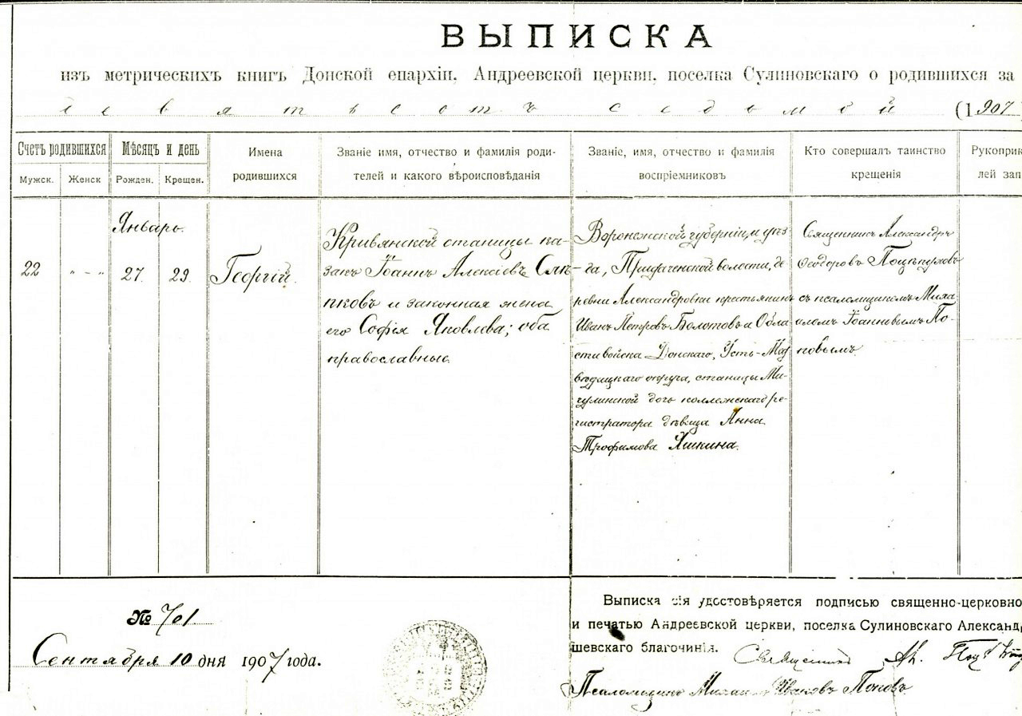

Slide 6
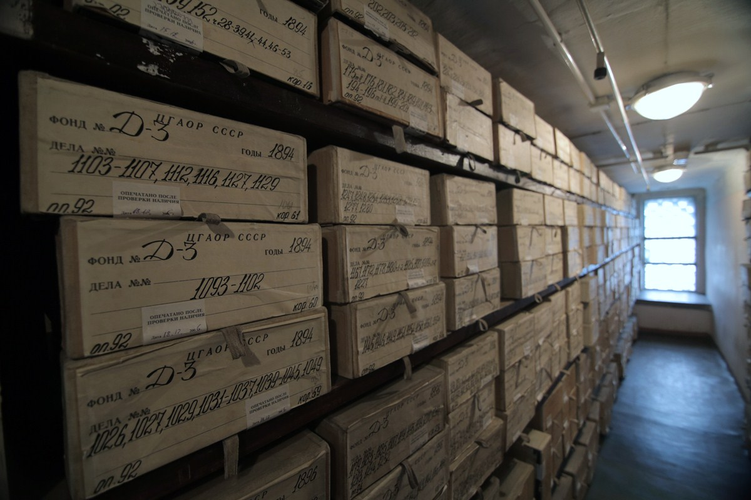
Государственный архив РФ

Slide 7
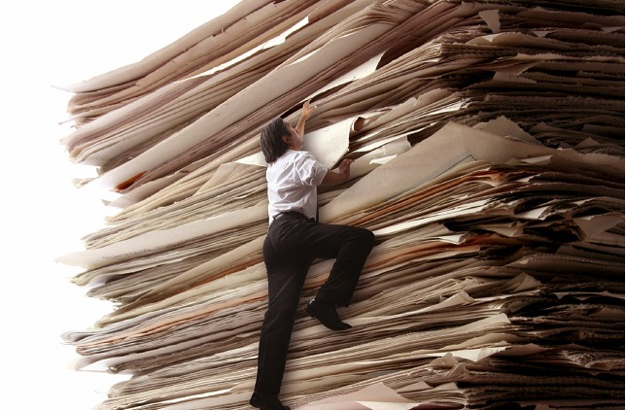

Slide 8
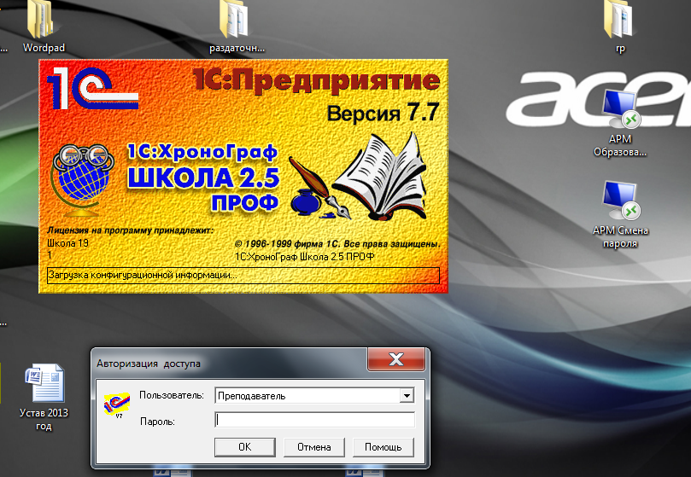

Slide 9
